Slide 1




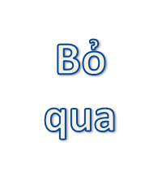


Slide 2
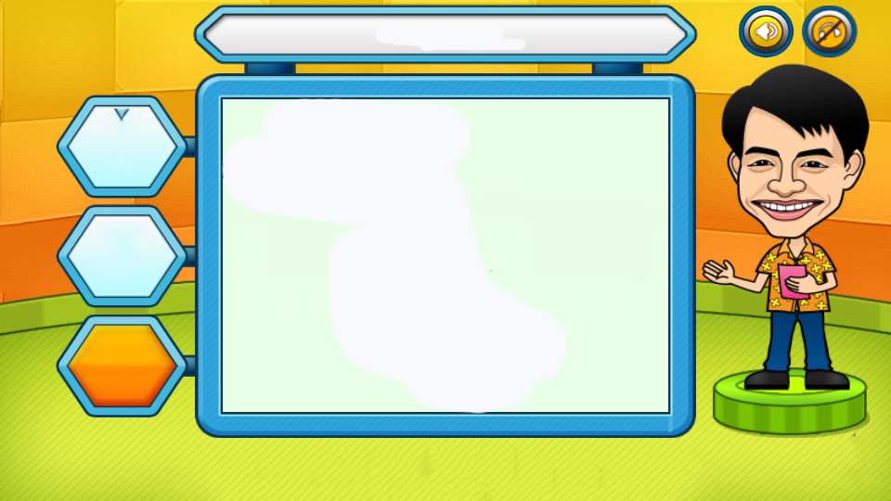


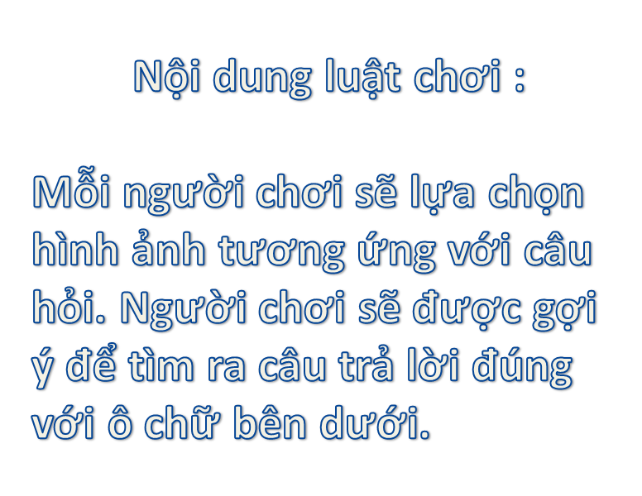



Slide 3





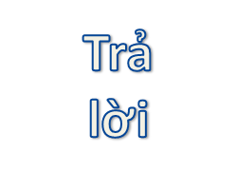






ĐÁP ÁN

Slide 4

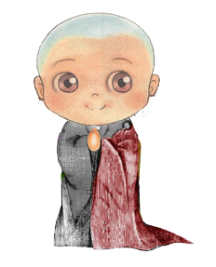



Đây là gì?
Nam mô a di đà phật
T
Ê
U
Ể
Ê
I
T
H
U
Y
Ế
T

Slide 5


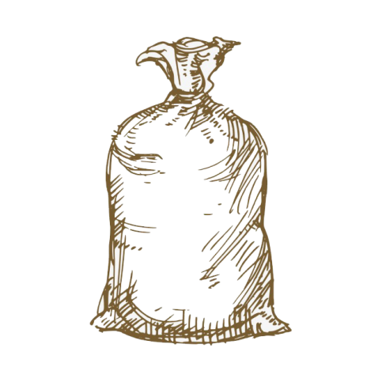



Đây là gì?
H
Ê
N
I
Ệ
T
H
Ư
Ự
C

Slide 6

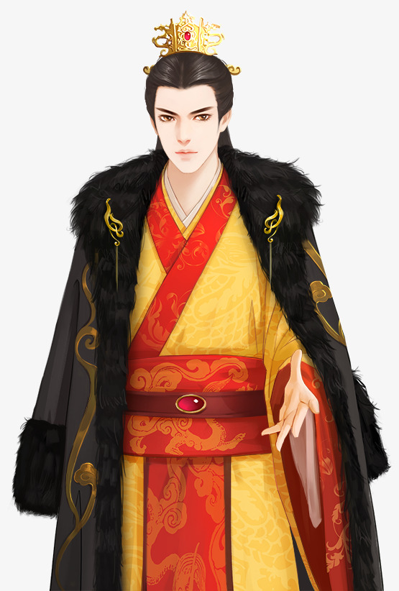
Đây là gì?
Lưu Bút
Ngày…tháng…năm
Ợ
T
H
Ư
Ơ
N
G
L
Ư
U

Slide 7

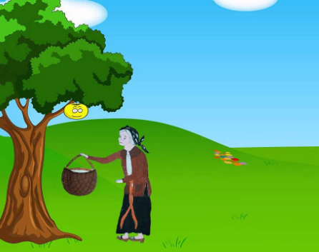



Đây là gì?
H
T
H
Ị
T
À
N
I
H
A

Slide 8
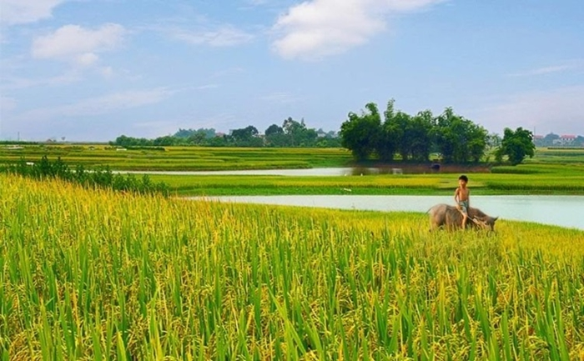


Đây là gì?
Đ
Ô
N
G
T
I
N
Ồ
Ê
Ề

Slide 9


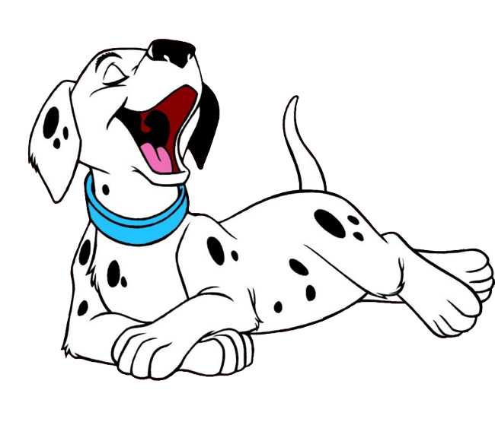


Đây là gì?
O
Đ
C
H
Ó
Ê
U
Ể

Slide 10


Hoàn thành phần thi
CHÚC CÁC BẠN THÀNH CÔNG.
HẸN GẶP LẠI

Slide 12
BÀI GIẢNG

Slide 13

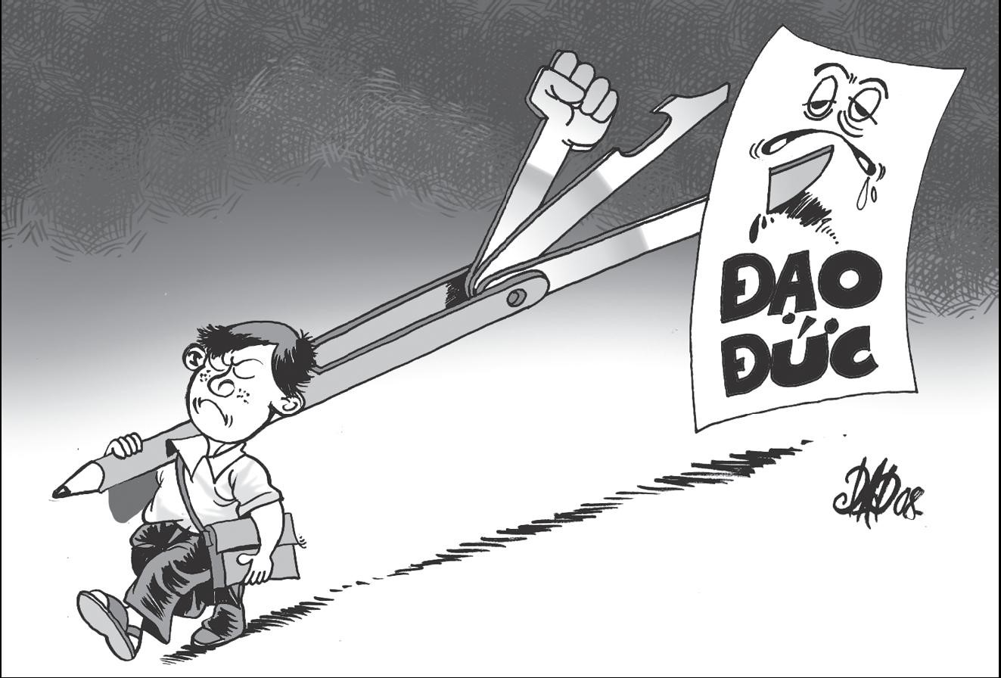
Đây là vấn đề tệ nạn xã hội?
A
Ạ
Ư
S
U
Y
Đ
Ô
I
Đ
O
Đ
Ứ
C
Ồ

